Slide 1
ジャーナリズム史 Ⅰ 2018
文学部新聞学科開講科目
２年次必修
半期 2単位 I II (春・秋)履修

Slide 2
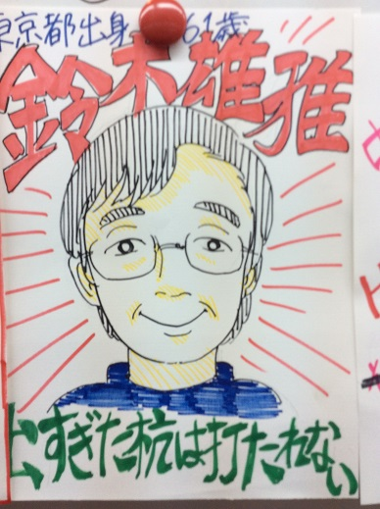
ジャーナリズム史Ⅰ 2018
鈴木雄雅（すずき ゆうが）
上智大学（新聞学科） http://pweb.cc.sophia.ac.jp/s-yuga/ http://pweb.cc.sophia.ac.jp/s-yuga/profile.htm
Email: HAF0025@nifty.ne.jp
研究室 ７号館11階
「新聞を読んで」『東京新聞』コラム(2009/7～2010/6)

Slide 3
第1回・授業内容 4月17日
授業サイト
http://pweb.cc.sophia.ac.jp/s-yuga/gakubu/JHindex18.html
講義概要 注意事項
評価
講義日程 ほか
その他 授業評価
4月～7月：コミュニケーション史、日本のジャーナリズム史（明治・大正）
課題・試験
10~1月：日本のジャーナリズム史（大正・昭和・平成）
課題・試験

Slide 4
ジャーナリズム史
ジャーナリズムの発展について概説する。
文字の誕生から紙、印刷などの複製技術の出現、通信、交通手段の発展がジャーナリズムの形式を規定していく状況を眺める。
さらに幕末に新聞、雑誌が出現してから近代新聞が成長し、その過程でジャーナリズムの機能がどのように近代日本の社会発展と関わりあってきたかを考察する。

Slide 5
ジャーナリズム史Ⅰ
ジャーナリズムの発展について概説する｡文字の誕生から紙、印刷などの複製技術の出現、通信、交通手段の発展がジャーナリズムの形式を規定していく状況を眺める｡ 草創期（世界）から～20世紀初頭まで。シラバス2018
出欠の有無は原則講義開始時にとる。遅刻者が講義終了後自己申告しない場合は欠席扱い。
講義中の飲食、私語は厳禁。

Slide 6
授業は
毎週火曜日２時限 教室
授業HP http://pweb.cc.sophia.ac.jp/s-yuga/gakubu/JHindex18.html
文献HP http://pweb.cc.sophia.ac.jp/s-yuga/gakubu/JHref.htm
授業進行 http://pweb.cc.sophia.ac.jp/s-yuga/gakubu/JHlec18.html

Slide 7
評価に関して
(a)欠席が３分の１を超えた場合、単位の取得は難しい。
(b)レポートや課題の提出また試験への参加を怠った受講生に対しても同じである。
(c)評価は通年：出席（20%)、リアぺ・アサイメン・授業参加(30%)、試験（50%)、などを通じて総合的に判定する。

Slide 8
評価についてのクレーム
評価についてのクレームは、学事センターをとおして期間内に申し出をした場合、受理され、回答する。その際、申告事由を具体的に述べること。
授業評価 成績評価

Slide 9
教科書・参考書/課題提出
春原昭彦 武市英雄（編） 『日本のマス・メディア』 日本評論社、2016
春原昭彦『日本新聞通史[四訂版]』新泉社、2003
春原昭彦『新聞経営の先人』日本新聞協会、2004
佐々木隆『メディアと権力』（日本の近代14、中央公論新社）
土屋礼子編著『近代日本メディア人物誌―創始者・経営者(編)』(ミネルヴァ書房、2009)
佐藤 卓己『現代メディア史』（岩波書店、1998年）
鎌田 慧 『反骨のジャーナリスト』（岩波新書新赤808、2002年）
宮地正人『日本通史Ⅲ 国際政治下の近代日本』山川出版社
遠山茂樹『昭和史＜新版＞』岩波新書 D130
新聞（現物、複製）を読んで 締切日＝前期6月末日まで A４判 1枚

Slide 10
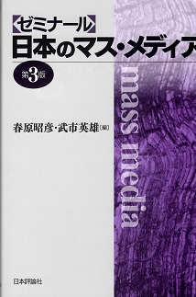
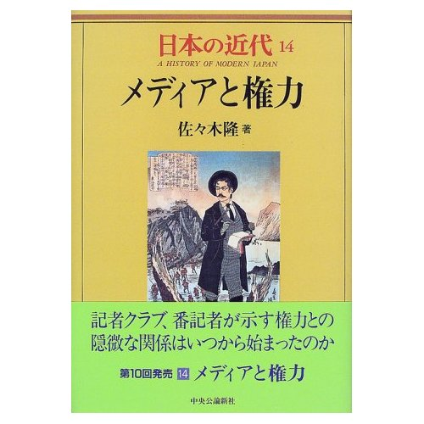
・春原昭彦・武市英雄（編）『ゼミナール 日本のマス・メディア 第2版』（日本評論社、2004年） ・佐々木隆『メディアと権力』（日本の近代14、中央公論新社）

Slide 11
履修学生へ
受講条件

Slide 12
マス・メディアへの積極性
日常生活において、マス・メディアと積極的にかかわり、活字媒体・放送媒体をはじめとして、映画や広告、ニューメディア、SNSなどに関心があること。
新聞は毎日読むこと。
各講義時にはニュース報道や時事問題などのトピックについて質問や解説を行うので常にそうした事柄に目を向けることが望まれる。

Slide 13
例えば、この講義のキーワードは、
ジャーナリズム
メディア
マス・メディア
マルチメディア
（マス・）コミュニケーション
犯罪報道と人権
プレスの自由
言論の自由
宣伝、流行（語）
世論操作
キャンペーンなど

Slide 14
http://pweb.cc.sophia.ac.jp/s-yuga/gakubu/JHref.htm
日本新聞協会
日本新聞年鑑
新聞研究（月刊）
新聞協会報
NHK ラジオ日本
NHK放送年鑑
放送研究と調査
日本民間放送連盟
民放年鑑
民間放送
月刊民放
電通広告年鑑
映画年鑑
出版年鑑
メディア白書
インターネット白書
情報通信白書（総務省）
総合ジャーナリズム研究（季刊）＝休刊

Slide 15
ジャーナリズム史の授業（学科科目2年必修）
ジャーナリズム史を学ぶ意味 歴史観 事実･真実・心理の探求 ジャーナリズムに何が可能か ジャーナリズムの発展・成長の歴史
マス･メディアの発達
ニュースの歴史
journalism/journalist とは 言論の自由とは
NV=T・A・I・HI 5W1H 関の6元素*
*時間的近接性・距離的近接性・著名性・異常性・進展性・情操性

Slide 16
ジャーナリストとは： 公共性、倫理観、 正義感、信頼
人に会うのが仕事 情報アンテナを研ぐ
社会正義
ニュースセンス：疑ってかかる、素朴な疑問
知的好奇心：食わず嫌いになるな
歴史の証人＞＝＜事実の記録者
体力､知力、気力、好奇心と感動
冷静さ、常識、倫理、公共性（public)

Slide 17
連休明けまでのアサイメント
ジャーナリズムとは 語源、定義を調べてみよう。
まずはテキストから
出所を明示。誰が言っているのか。何に載っていたのか。「 」 出所を明示
いつ頃から言われ始めたのか。
名言はある？
A４判 1枚程度

